Slide 1
과목_학년학기_단원 | suh_p_0402_03
차시명 | 01 단원 도입
파일명 | suh_p_0402_03_0001
검토 | 담당
수학팀 | 오승태
문서 HISTORY
번호 | 버전 | 문서 작성일 | 내용 비고 | 작성자 (내선번호) | 검토자
1 | V 1.0 | 2022.06.19 | 문서 발생 | 김예인
2 | V 2.0 | 2022.06.23 | 1차 수정 | 오승태
3 | V 2.0 | 2022.06.29 | 1차 검토 |  | 김윤희
4 | V 3.0 | 2022.06.29 | 2차 수정 | 오승태
5 | V 3.0 | 2022.06.30 | 2차 검토 |  | 김예림
6 | V 4.0 | 2022.06.30 | 3차 수정 | 오승태
7
8
9
10
11

Slide 2
학습 단계 | 자료명 |  | 프레임 수 | 교과서 정보 | 파일명 | 자료 형태
도입 | 생각 열기 | 수학 퀴즈 | 1 |  | suh_p_0402_03_0001_101_1.html | Html5
전개 | 애니 | [도입 애니메이션] 야영은 즐거워 | 1 | 수학 50~51쪽, 수학 익힘 35쪽 | suh_p_0402_03_0001_201_1.html | Html5(애니)
전개 | 단원 이야기 | [단원 이야기] 그림 속 상황 살펴보기 | 1 | 수학 50~51쪽, 수학 익힘 35쪽 | suh_p_0402_03_0001_202_1.html | Html5
전개 | 동시 | [동시] 동시 살펴보기 | 1 | 수학 50~51쪽, 수학 익힘 35쪽 | suh_p_0402_03_0001_203_1.html | Html5
전개 | 활동 | [활동＋] 무엇을 배울까요 | 1 |  | suh_p_0402_03_0001_204_1.html | Html5
정리 | 차시 예고 | 다음 시간에 배울 내용 | 1 |  | suh_p_0402_03_0001_301_1.html | Html5
총 프레임 수 |  |  | 6

Slide 3
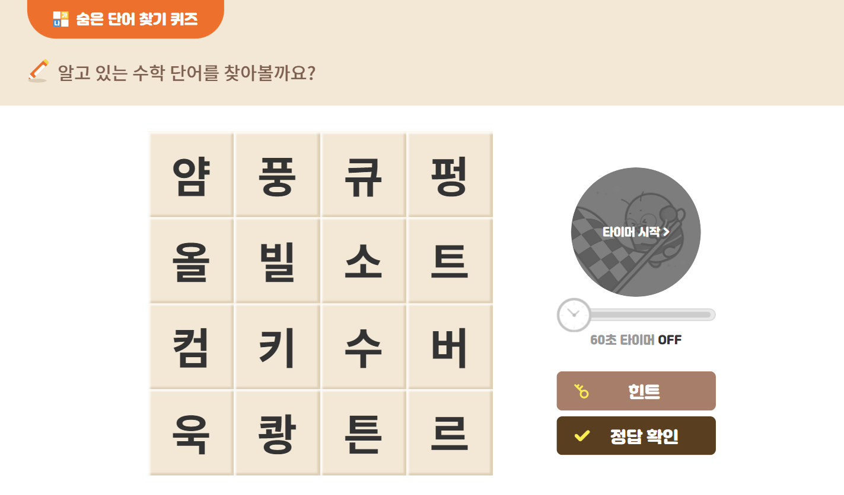
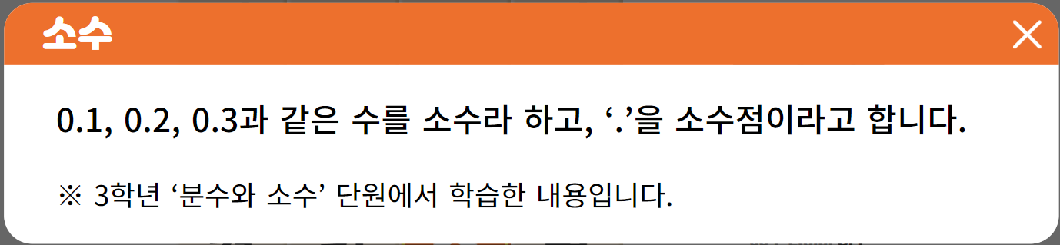
suh_p_0402_03_0001_101_1
Θ Description & Function
기존 개발물 그대로 활용
https://cdata2.tsherpa.co.kr/tsherpa/MultiMedia/Flash/2020/curri/index.html?flashxmlnum=yein820&classa=A8-C1-42-MM-MM-04-04-01-0-0-0-0&classno=MM_42_04/suh_0402_03_0001/suh_0402_03_0001_101_1.html
40px, 검정
#1
40px
35px

Slide 4
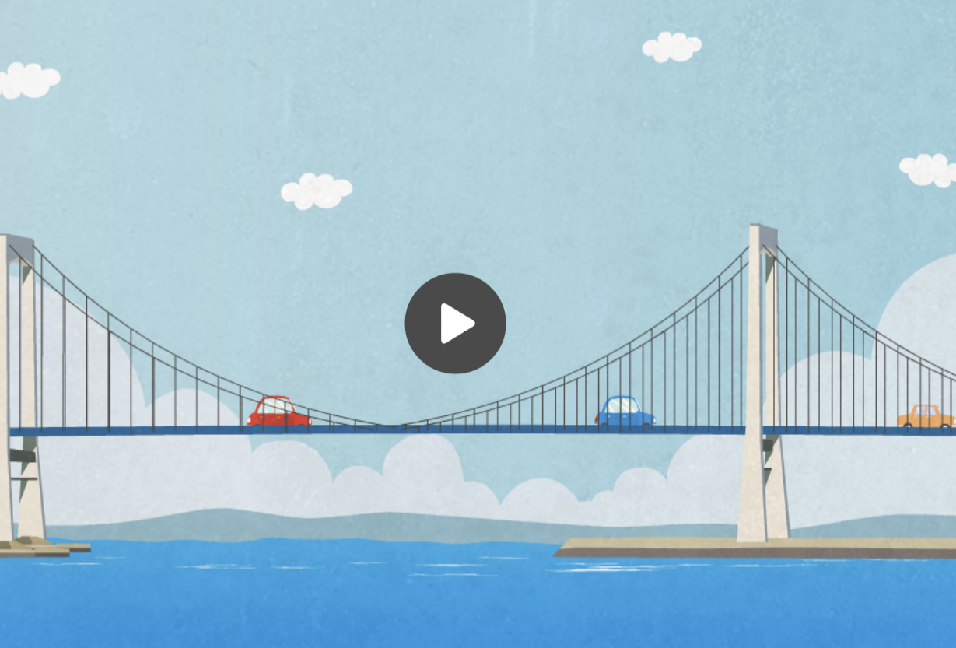
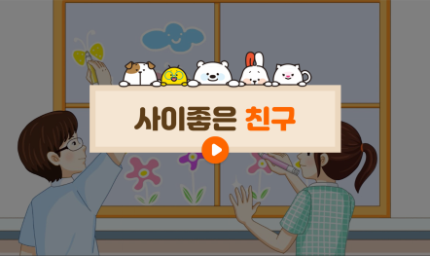
suh_p_0402_03_0001_201_1
Θ Description & Function
[애니 DVD 개발물]
3_001_2015개정\수학 4-2 지도서\app\resource\contents\lesson03\ops\lesson03\video
[애니 게이트 참고 화면]
야영은 즐거워
애니 파일명 | mm_42_3_00_01_01_ani.mp4

Slide 5
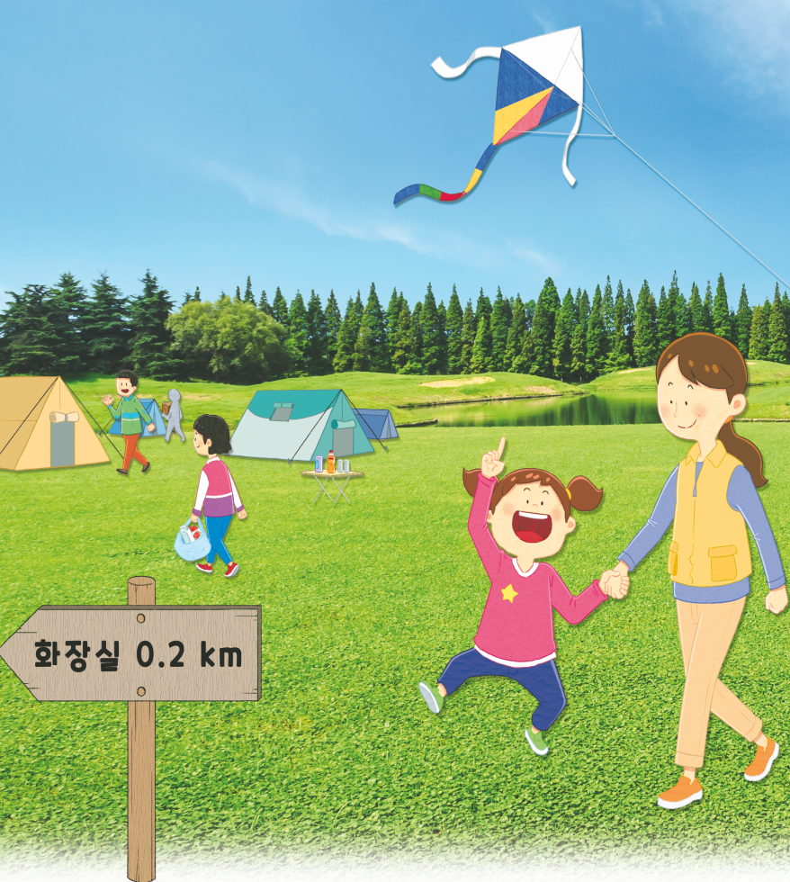


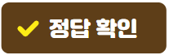
suh_p_0402_03_0001_202_1
Θ Description & Function
소수의 덧셈과 뺄셈은 언제 필요할까요?
탭 이벤트
확대 버튼 및 풀 팝업창(다음 슬라이드)
답 칸 클릭하면 답 나타남. 정답 확인 버튼은 정답 가리기로 토글 됨.
#1
물음 1
물음 2
물음 3
일상생활 속에서 소수를 언제 사용할까요?
키나 몸무게를 잴 때 사용합니다.
시장에서 물건을 살 때 물건의 들이나 무게가 소수로 쓰여 있는 것을 본 적이 있습니다.
가족과 놀러 가는 길에 표지판에서 거리가 소수로 표현된 것을 본 적이 있습니다.
#3
#2
삽화 파일명 | SA423-도비라.psd / 이미지 내 텍스트 새로 써주세요. 교과서\050077초등수학교과서4-2-3\Links

Slide 6

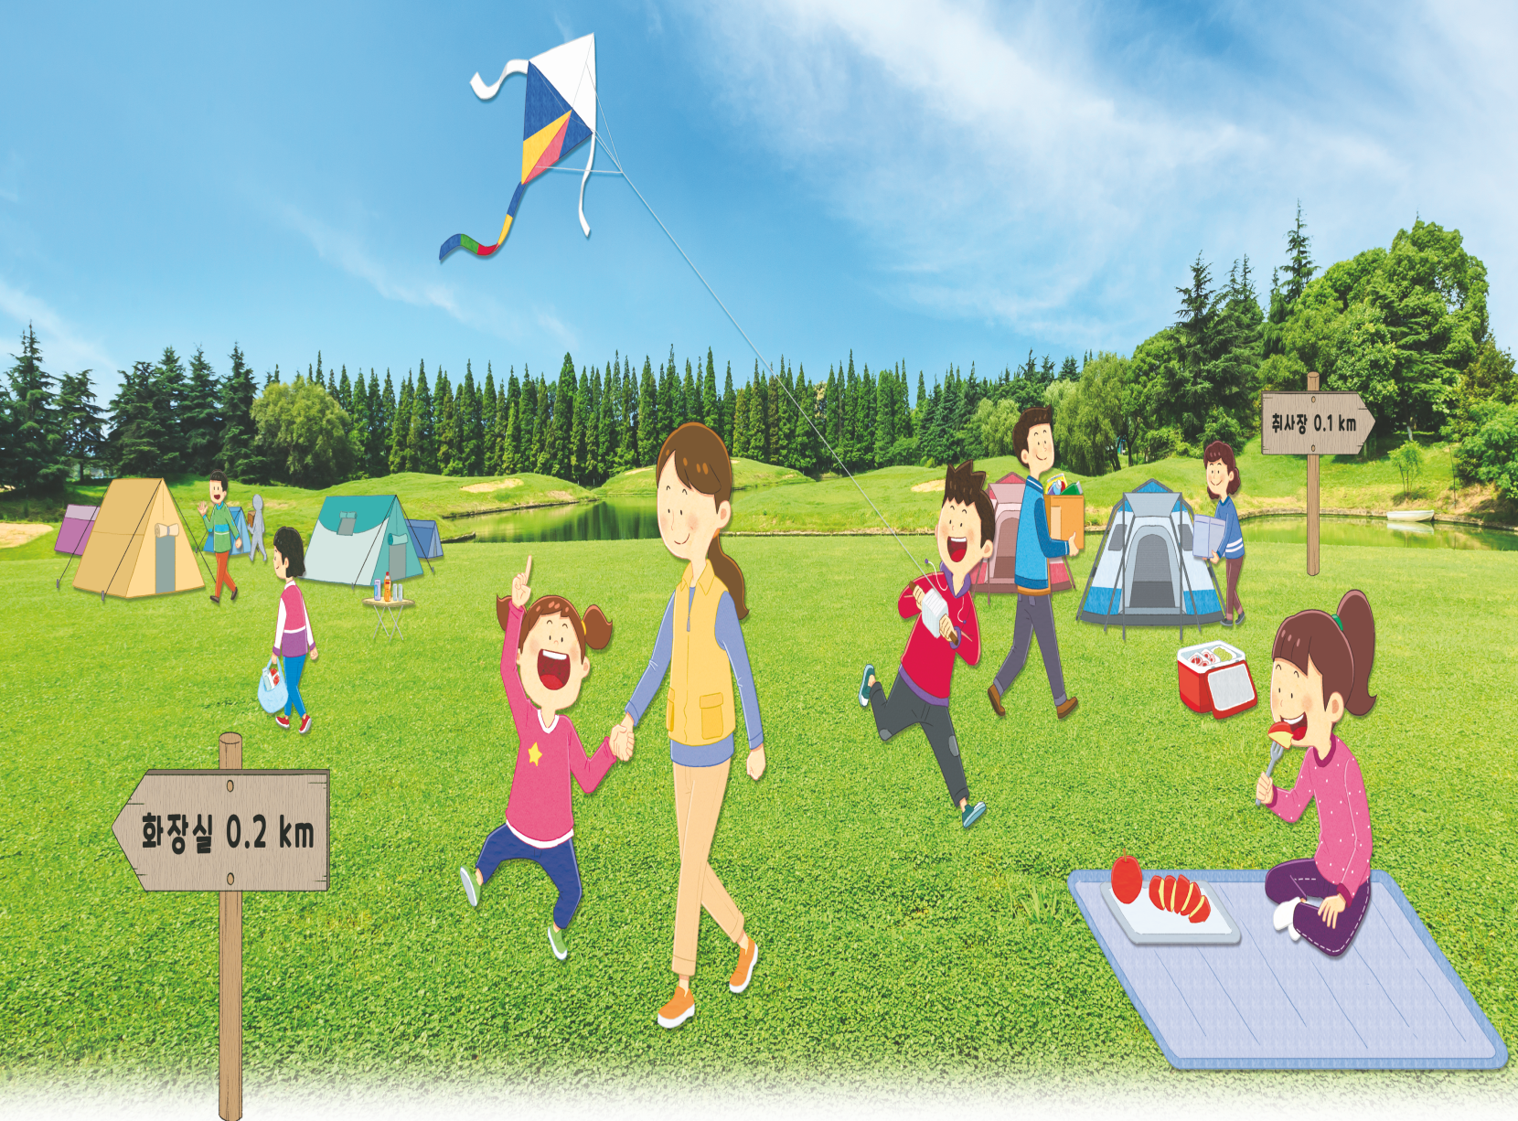
suh_p_0402_03_0001_202_1
Θ Description & Function
< 확대 버튼 클릭 시 나타나는 화면>
삽화 파일명 | SA423-도비라.psd / 이미지 내 텍스트 새로 써주세요. 교과서\050077초등수학교과서4-2-3\Links

Slide 7
suh_p_0402_03_0001_202_1
Θ Description & Function
소수의 덧셈과 뺄셈은 언제 필요할까요?
답 칸 클릭하면 답 나타남. 정답 확인 버튼은 정답 가리기로 토글 됨.
물음 1
물음 2
물음 3
그림에서 소수가 쓰이는 상황을 찾아보세요.
화장실까지의 거리를 소수로 나타낼 수 있습니다.
연의 연결된 실의 길이를 소수로 나타낼 수 있습니다.
사과의 무게를 소수로 나타낼 수 있습니다.
#1

Slide 8
suh_p_0402_03_0001_202_1
Θ Description & Function
소수의 덧셈과 뺄셈은 언제 필요할까요?
답 칸 클릭하면 답 나타남. 정답 확인 버튼은 정답 가리기로 토글 됨.
물음 1
물음 2
물음 3
나의 여가 생활을 생각해 보고, 그 상황 속에서 소수를 활용한 경험을 이야기해 보세요.
수영장에 가면 구역에 따라 물의 높이가 1.0 m, 1.2 m, 1.5 m 등과 같이 다릅니다. 처음 수영을 배울 때에는 1.0 m에서 배웠는데 이제는 1.5 m에서도 수영을 잘할 수 있습니다.
#1

Slide 9
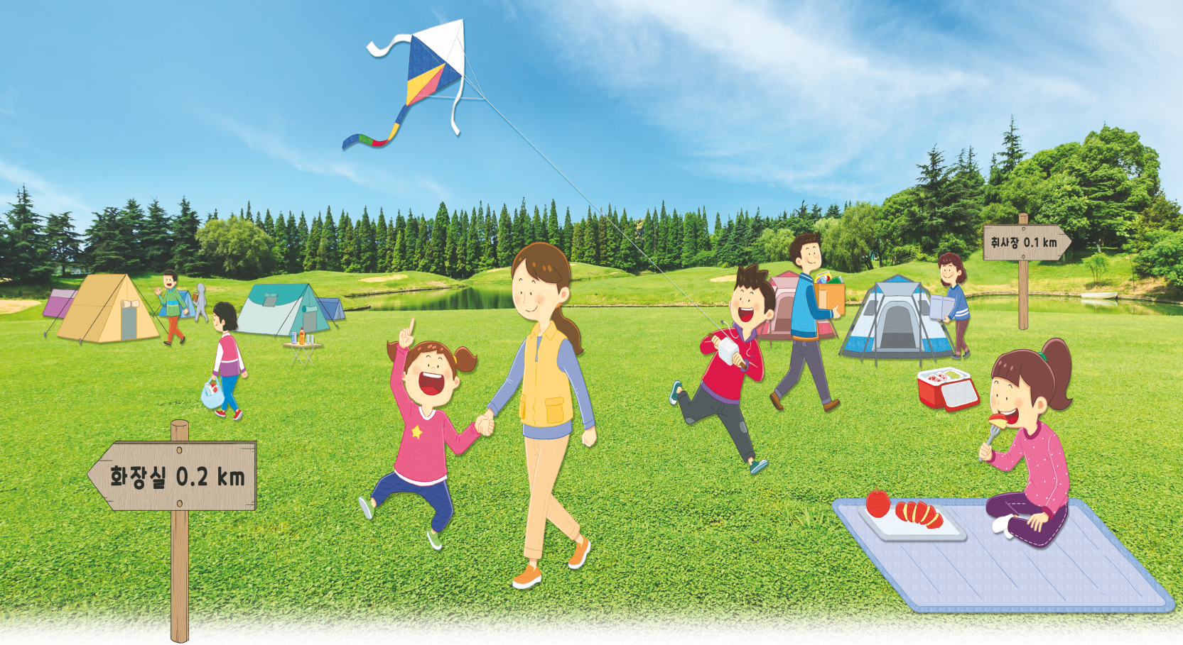
suh_p_0402_03_0001_203_1
Θ Description & Function
동시를 읽어 보세요.
동시 음성에 맞춰서 해당 글씨가 한 줄씩 나타남. 나타나는 텍스트는 다음 슬라이드 참고.
하단 재생바
재생 : 동시 음성 재생
[기능 관련 참고 DVD 개발물]
3_001_2015개정\수학 4-2 지도서\app\resource\contents\lesson03\ops\lesson03\mm_42_3_00_02_01.html
음성 파일명 | audio_01.mp3 ~ audio_13.mp3 3_001_2015개정\수학 4-2 지도서\app\resource\contents\lesson03\ops\lesson03\audio\mm_42_3_00_02_01
야영은 즐거워!
#1
#2
삽화 파일명 | SA423-도비라.psd 교과서\050077초등수학교과서4-2-3\Links

Slide 10
suh_p_0402_03_0001_203_1
Θ Description & Function
야영은 즐거워!
부릉부릉
우리는 지금 야영장 가는 길,
텐트 치고 활활 모닥불도 피워야지.
부릉부릉
남은 거리 1.9 km,
꽉 막혀서 바퀴 한 번 굴러가지 않네.
부릉부릉
한숨 자고 일어나도
남은 거리 1.5 km.
부릉부릉
가자! 도로는 꽉 막혀도
마음은 이미 야영장.
< 한 줄씩 나타나는 동시 텍스트>

Slide 11



suh_p_0402_03_0001_204_1
Θ Description & Function
단원 학습 목표
[단원 학습 목표]
2. 천재교과서 캐릭터 사용. 캐릭터 또는 말줄임 버튼을 각각 클릭하면 상단에 말풍선과 함께 음성이 나옴 (다음 슬라이드)
#1
1
#2

Slide 12
suh_p_0402_03_0001_204_1
Θ Description & Function
단원 학습 목표
1. 내레이션: 재클릭 시 말풍선이 사라지고 내레이션 멈춤.
1
소수에 대해 배울 것 같아요.
소수의 덧셈과 뺄셈을 배울 것 같아요.
#1
suh_p_0402_03_0001_204_1_1
내레이션: 켄 캐릭터(남)
소수에 대해 배울 것 같아요.
suh_p_0402_03_0001_204_1_2
내레이션: 보니 캐릭터(여)
소수의 덧셈과 뺄셈을 배울 것 같아요.

Slide 13


suh_p_0402_03_0001_301_1
Θ Description & Function
#1
[다음 시간에 배울 내용]
1
다음 시간에는 무엇을 배울까요?
소수 두 자리 수를 알아볼까요
52~55쪽
36~37쪽

